Slide 1
LC 27:
Solubilité
Niveau : CPGE
Prérequis : tableau d’avancement, constante d’équilibre et quotient de réaction, déplacement d’un équilibre, Réaction d’acide/base et d’oxydo-réduction, titrage.

Slide 2
https://phet.colorado.edu/fr/simulation/legacy/soluble-salts

Slide 3
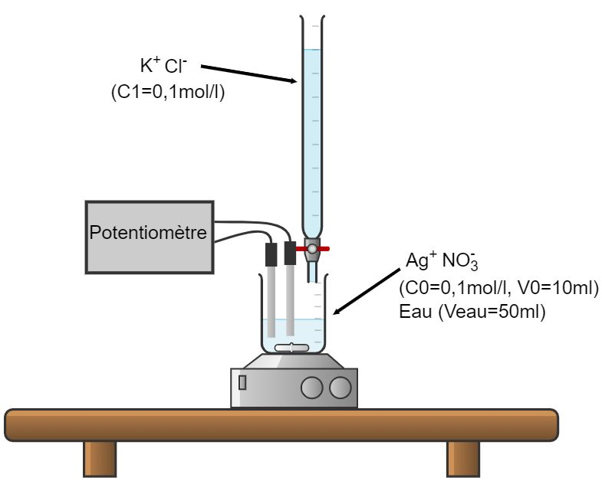

Slide 4

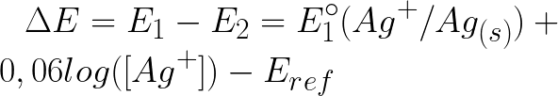
Mesure du Ks :

Slide 5





Mesure du Ks :

Slide 6
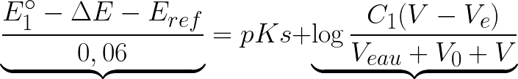
Mesure du Ks :
A
B

Slide 7
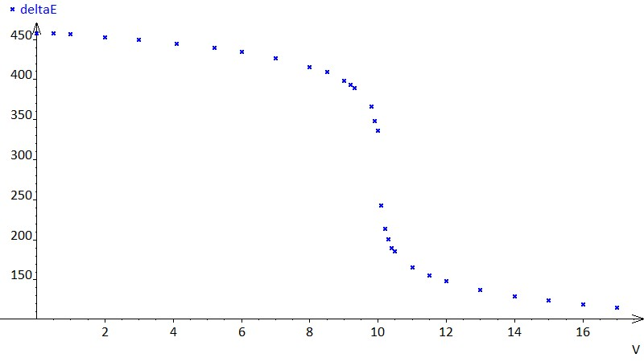
mV

Slide 8
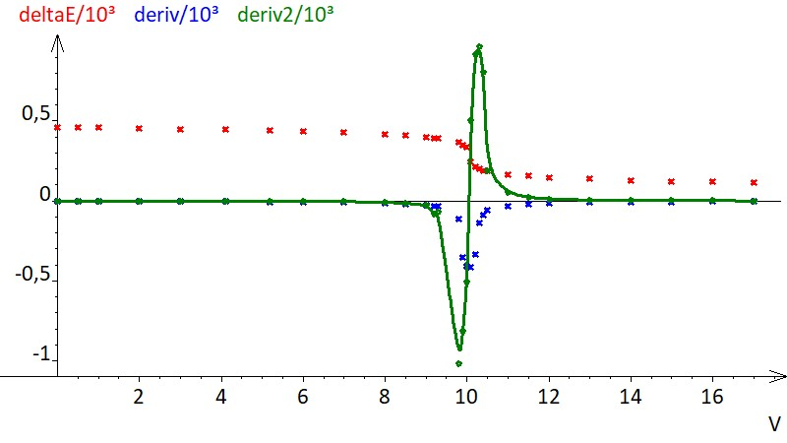

Slide 9
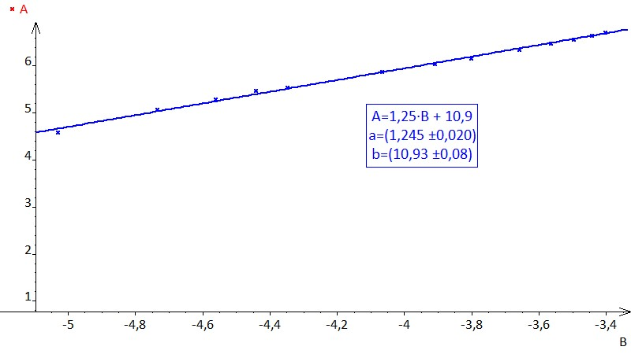

Slide 10
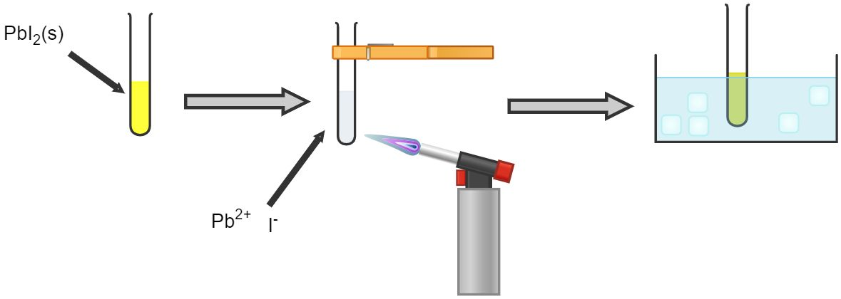

Slide 11
